Slide 1
pf-2. CodeCombat，オブジェクト，メソッド，引数
（Python 入門）
URL: https://www.kkaneko.jp/pro/pf/index.html
金子邦彦

Slide 2
① プログラミングと論理的思考
② コンピュータでの世界のデジタル化
③ デジタルリテラシー

Slide 3
オブジェクトとメソッド
オブジェクト：コンピュータでの操作や処理の対象となるもの
メソッド: オブジェクトに属する機能や操作．オブジェクトがもつ能力に相当する
引数：メソッドが行う操作の詳細に関する情報，メソッド呼び出しのときに、引数を指定できる
hero.attack("fence", 36, 26)
hero.moveDown() hero オブジェクト
moveDown() メソッド
間を「.」で区切っている

Slide 4
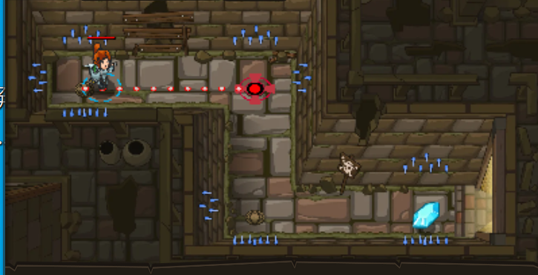
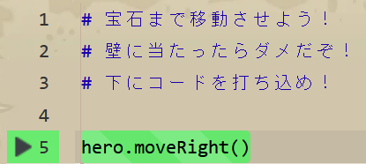
オブジェクトとメソッド
オブジェクトが動く
オブジェクトとメソッド
（Python プログラム）
実行画面

Slide 5
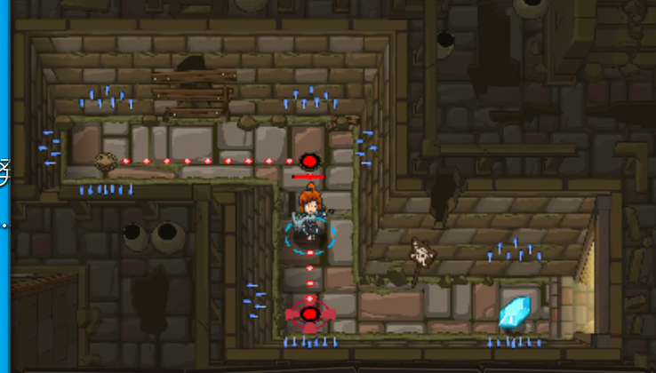
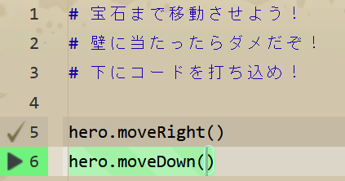
オブジェクトとメソッド
オブジェクトが動く
オブジェクトとメソッド
（Python プログラム）
実行画面

Slide 6
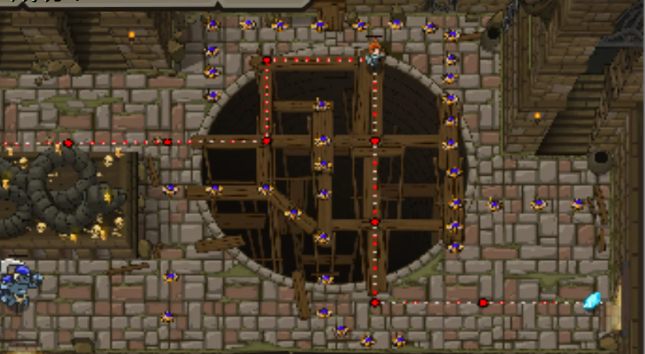
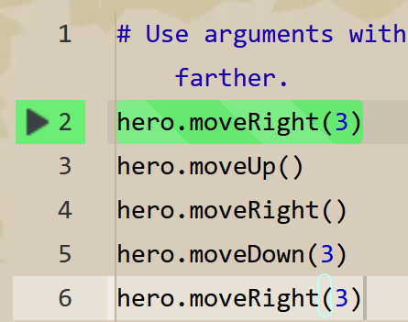
引数
オブジェクトが動く
実行画面
オブジェクトとメソッド
（Python プログラム）
引数がある場合もあれば，
ない場合もある．

Slide 7
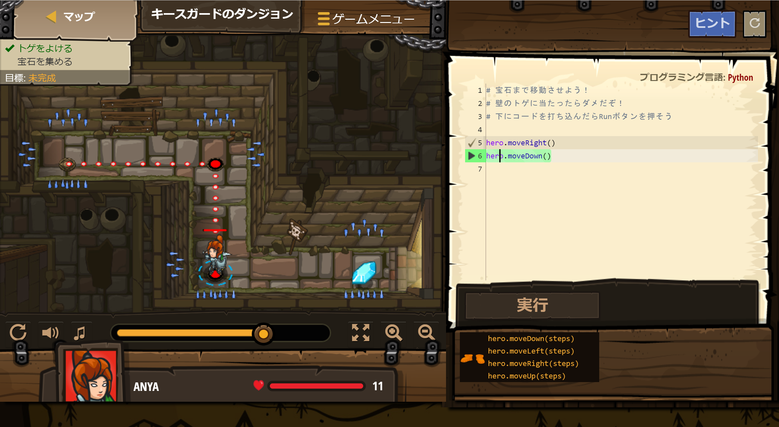
コードコンバット
コードコンバットは，Python プログラム学習などができるゲーム．オンラインで実行．
ゲーム内で、キャラクタに指示をするためにプログラムを書く

Slide 8
コードコンバットの授業の範囲
無料、クラスコード無し：
Python の５つのレベルのゲームなど 授業の範囲内
有料（会員登録）：
５００以上のレベル
← 興味のある人のみ（各自の判断）
無料、クラスコードあり：
Python のより多くのレベルのゲーム
（各自で、名前、メールアドレス等の登録が必要です）
← 挑戦は、興味のある人の自習とします（各自の判断）
この授業では，会員登録しない、クラスコードも使わないとして説明する

Slide 9
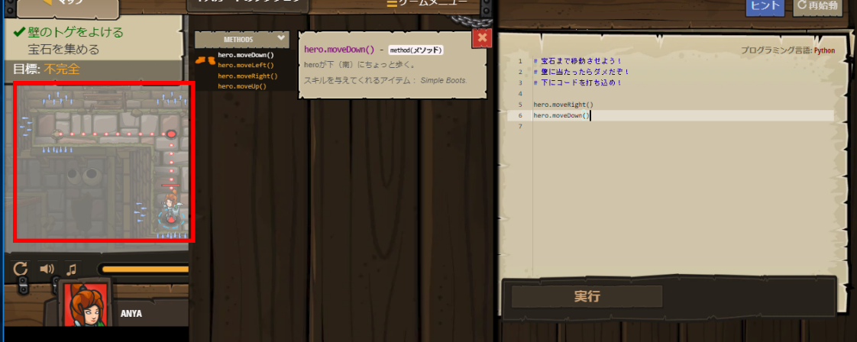
コードコンバットの最初の５つのレベルのトピックス
オブジェクトとメソッド
hero.moveDown()
hero はオブジェクト
moveDown() はメソッド
文字列は「"」または「'」で囲む
メソッド呼び出しでは，引数を指定できる
hero.attack("fence", 36, 26)
hero.attack(enemy1)

Slide 10
演習 プログラミングを行う
ページ１１～２８
【内容】
プログラミング学習サイト CodeCombat 無料の機能、クラスコード無しで、各自、プログラミングを行う
【トピックス】
オブジェクト
メソッド
引数
文字列

Slide 11
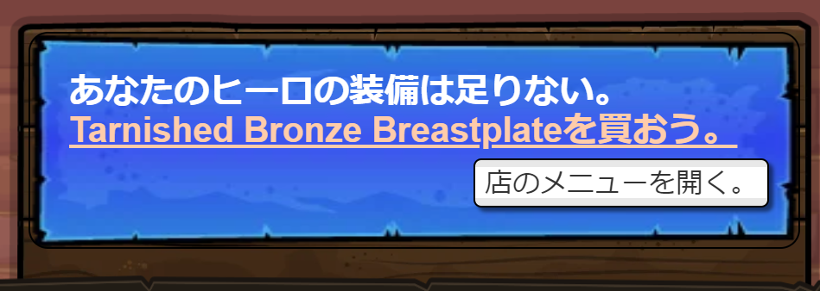
① Web ブラウザを使う
https://codecombat.com
「課金のメッセージ」などで心配なことが
あるときは，無理に使い続けないこと
課金のメッセージの例

Slide 12
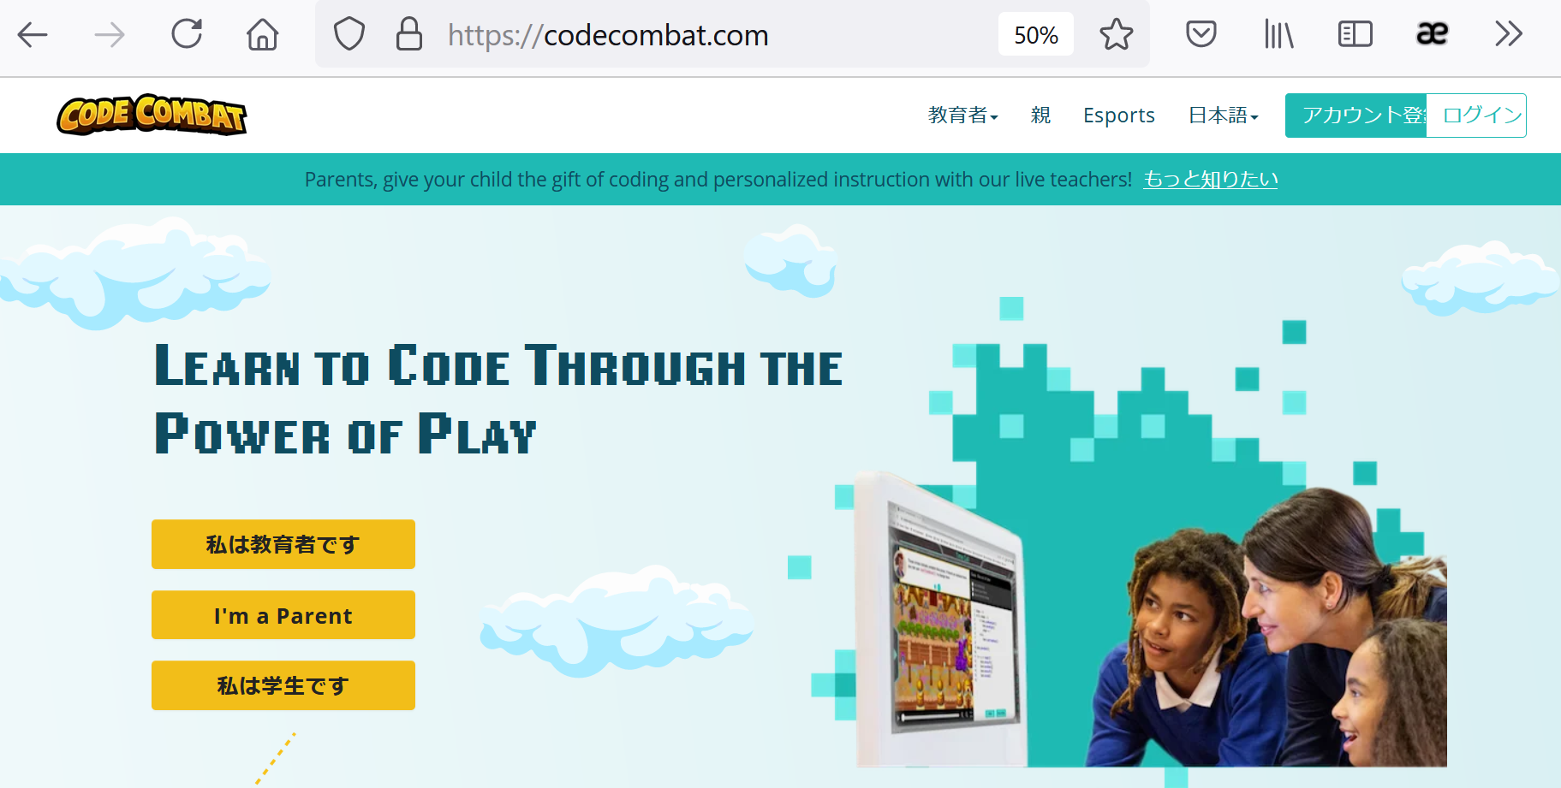
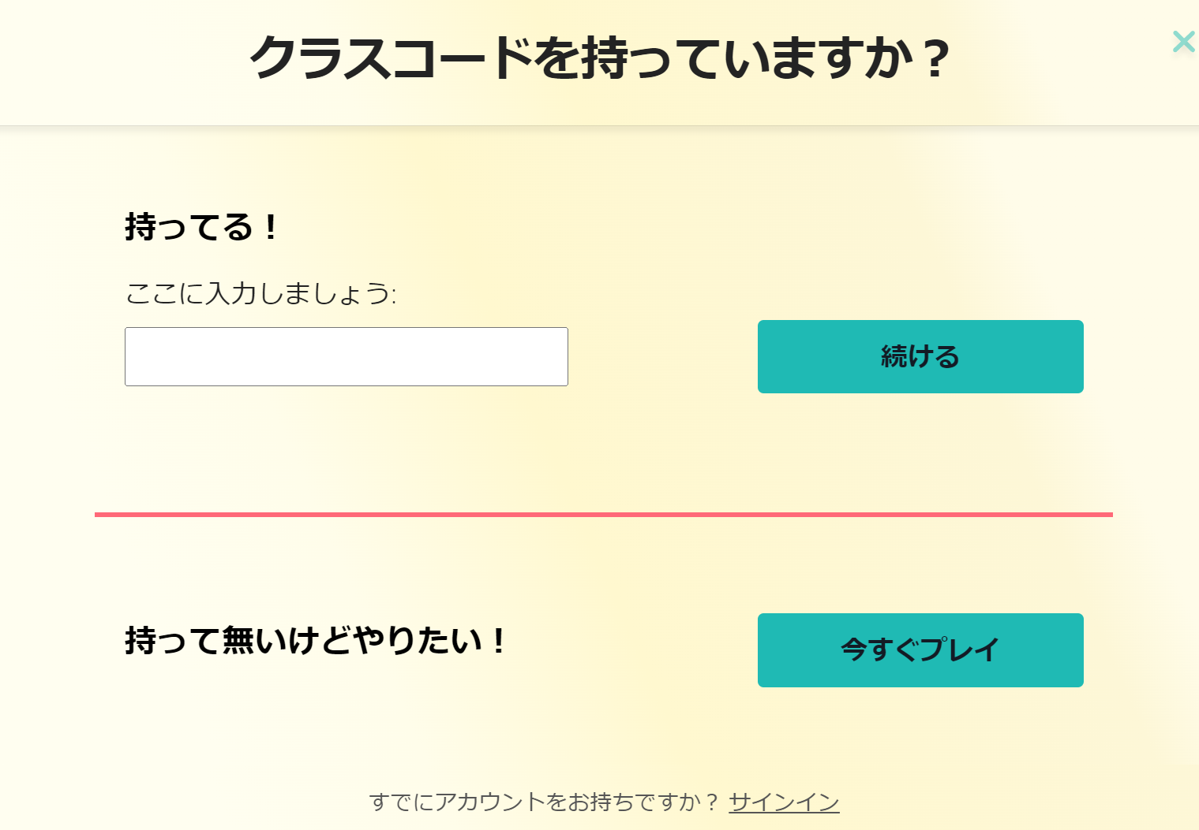
② 「今すぐプレイ」をクリック
「日本語」になっていない場合には，日本語に変える
アカウント登録やログインは行わないことにする

Slide 13
③ キースガードのダンジョンを選んでみる。「ゲームスタート」をクリック

Slide 14
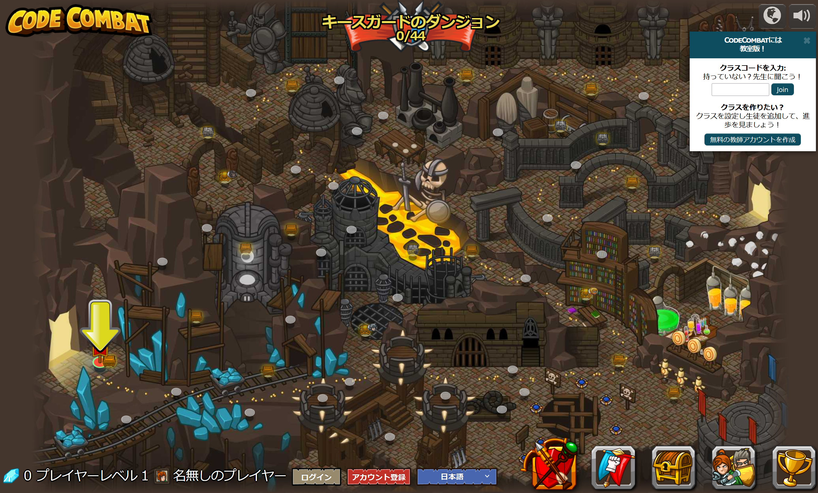
④ 「キースガードのダンジョン」の最初のダンジョンを選ぶ
音声が出るので、このとき、各自で「音量」を調整
ゴール
最初のダンジョン

Slide 15
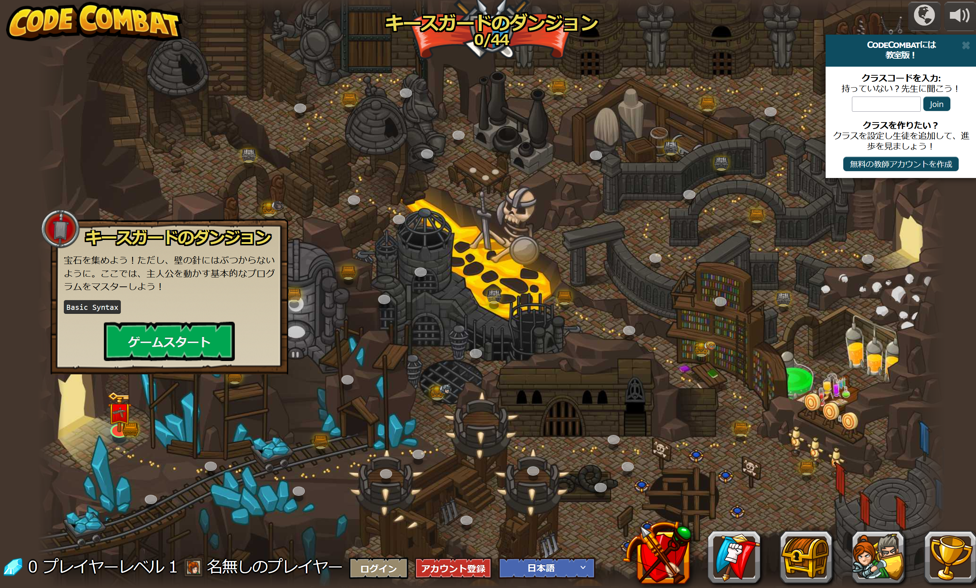
⑤ 「ゲームスタート」をクリック

Slide 16
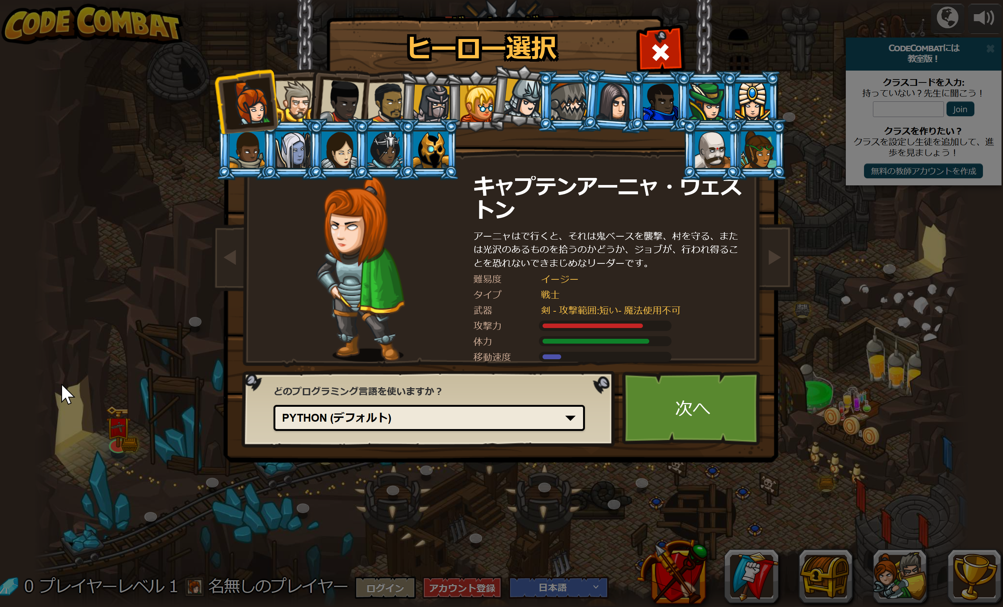
⑥ 「Python（デフォルト）」を選び、「次へ」をクリック

Slide 17
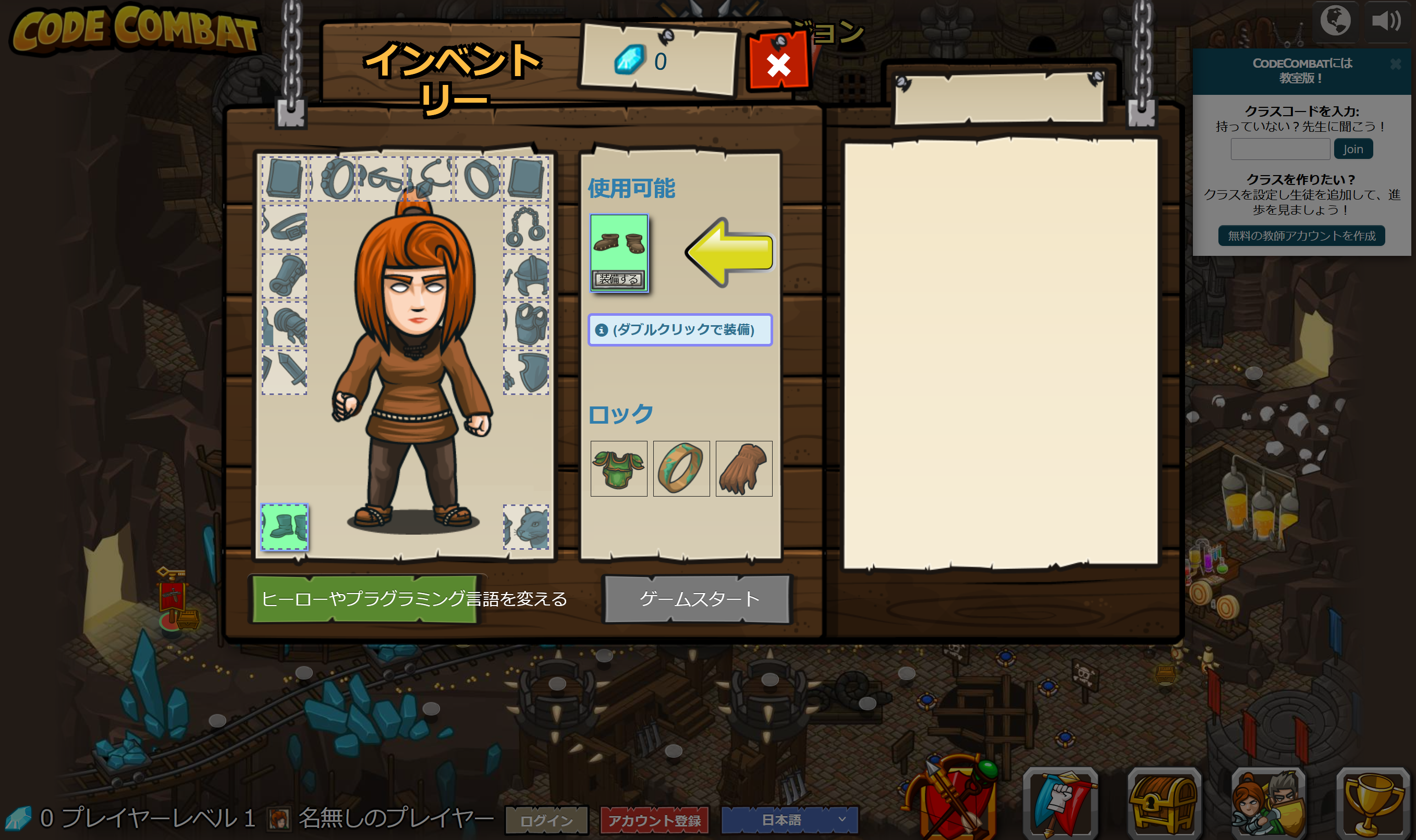
⑦ 使用可能なアイテムを選ぶ（ダブルクリック）

Slide 18
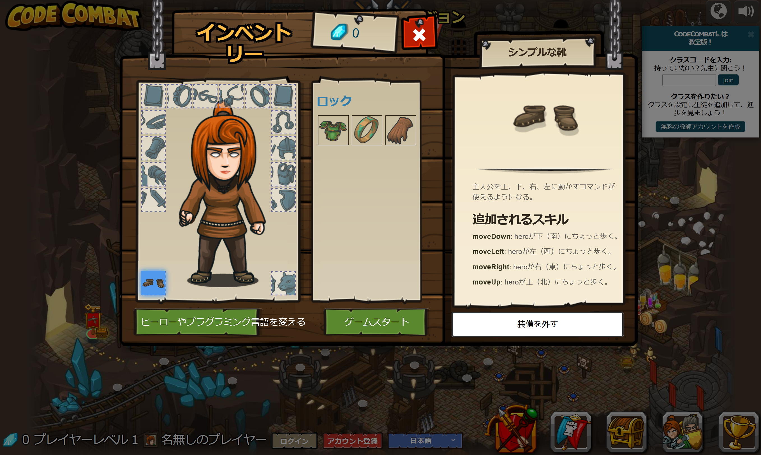
⑧「ゲームスタート」をクリック

Slide 19
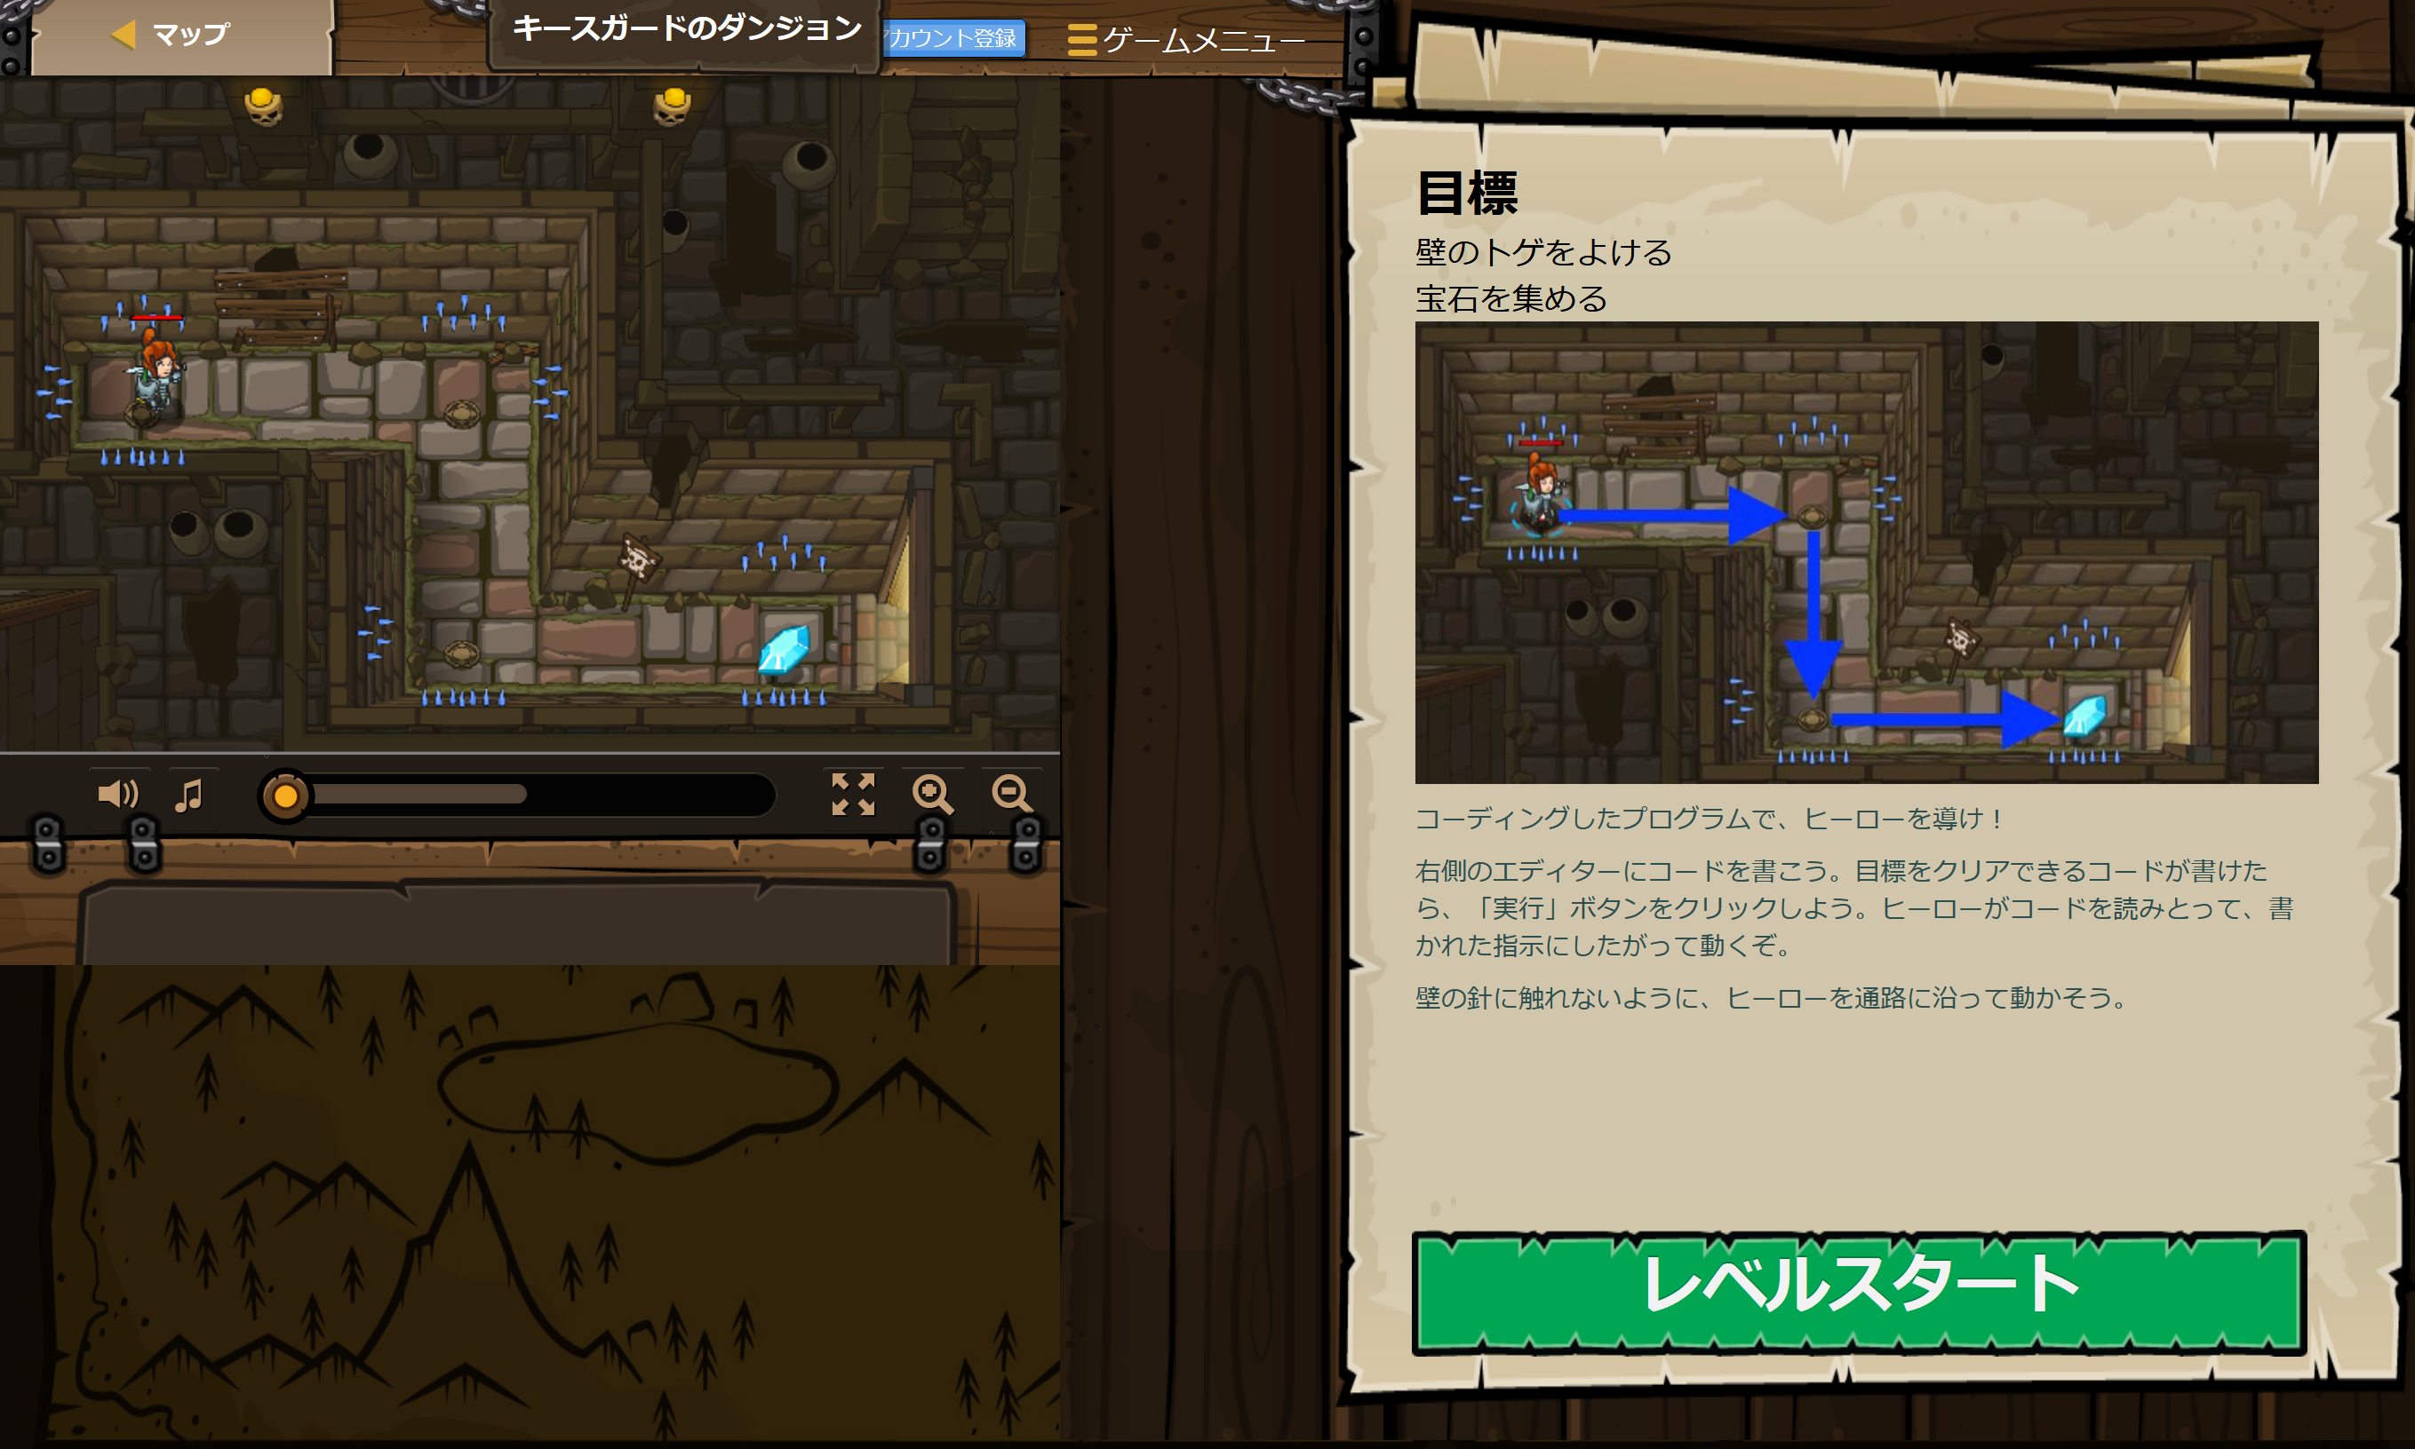
⑨ 「レベルスタート」をクリック

Slide 20
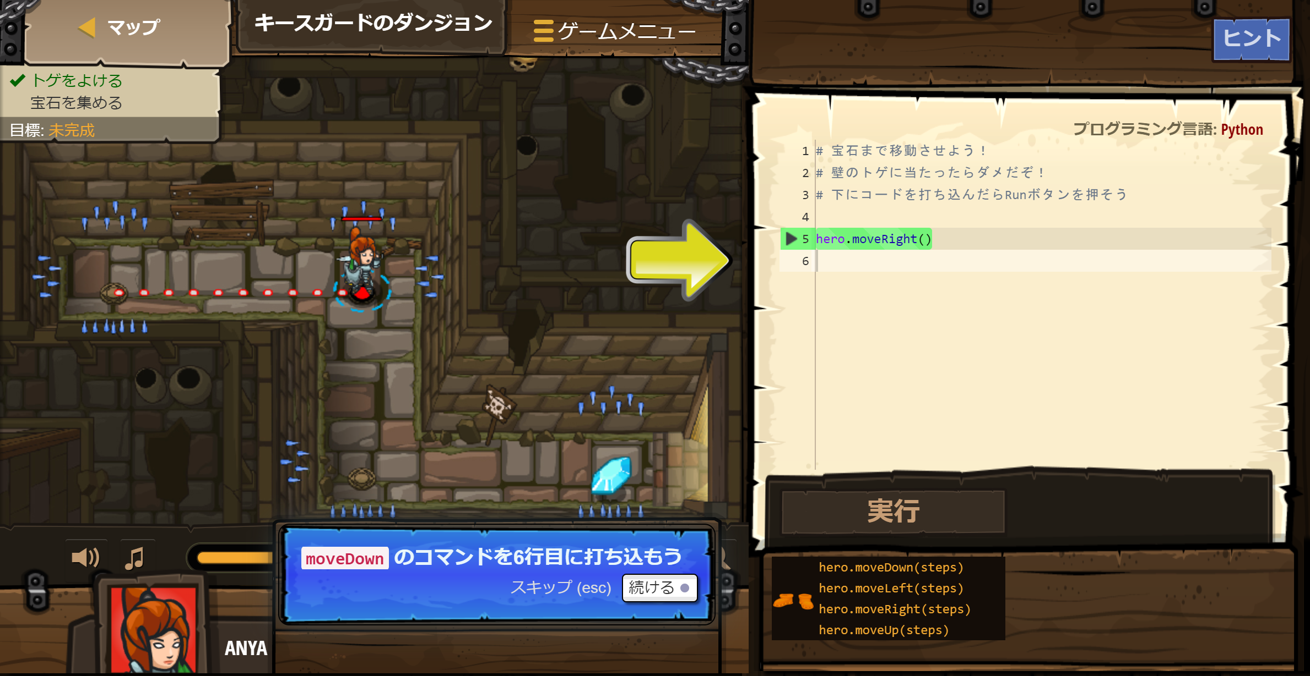
ヒントを見たいときは、「ヒント」をクリック

Slide 21
メソッドの説明を見たいときは、「メソッド」のリストの中から、説明を見たいメソッドをクリック

Slide 22
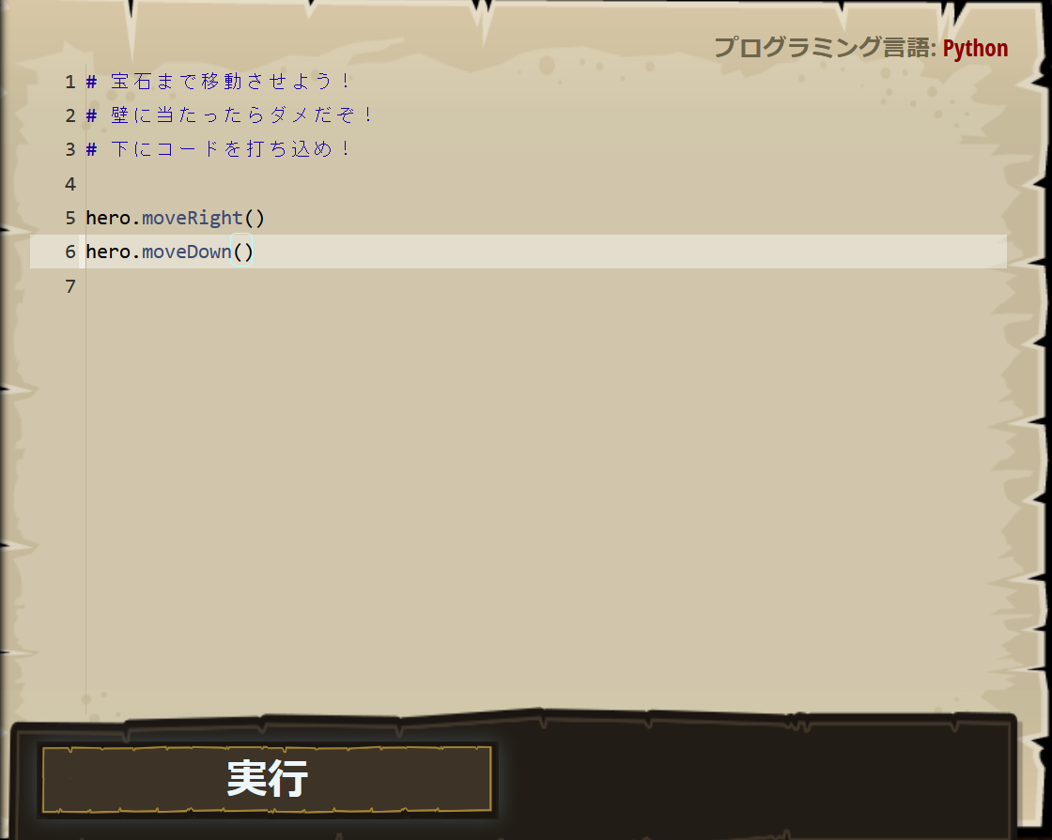
⑩ 編集画面で、試しに、「hero.moveDown()」と追加して、「実行」をクリック

Slide 23
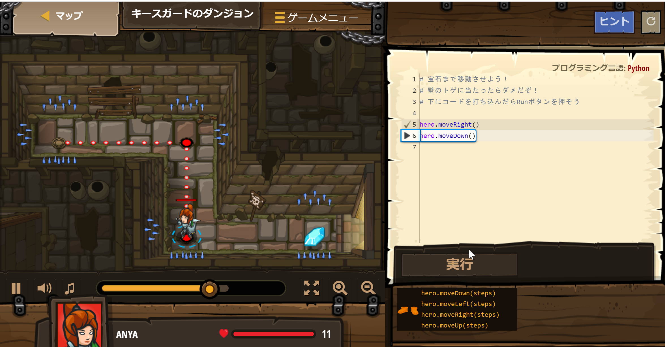
⑪ 「実行」で，キャラクタが動くので確認する
hero.moveRight() で右に動き、hero.moveDown() で下に動く

Slide 24
迷ったら，「ミッション（目標）」や「ヒント」を確認する
プログラミングの練習だけでなく，ゲーム要素（パズル）もある．楽しんで解く．
ヒントや説明が，英語で表示される場合がある
すべての
目標達成
を目指す

Slide 25
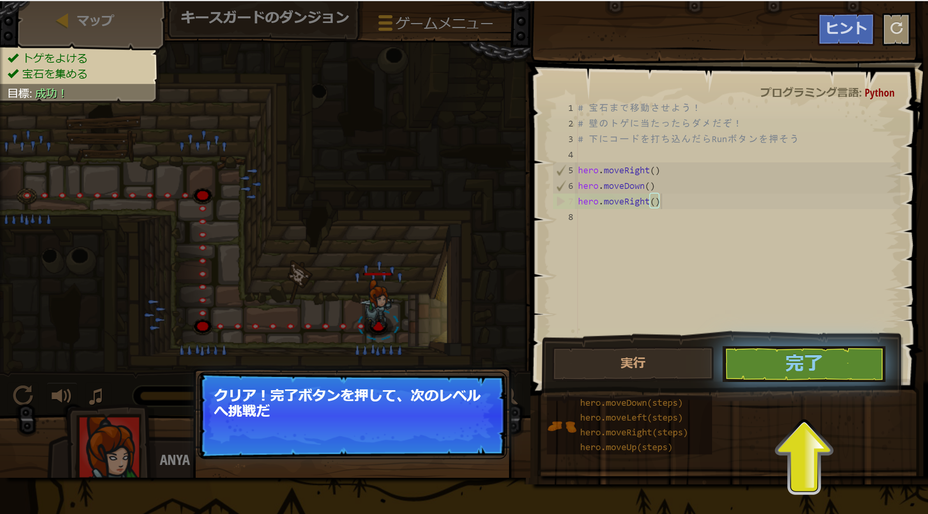
⑫「目標：成功！」になるまで、編集画面を書き換えて、「実行」を繰り返す。
木法が成功したら、「完了」をクリック

Slide 26
⑬ 完了の確認．「続ける」をクリック

Slide 27
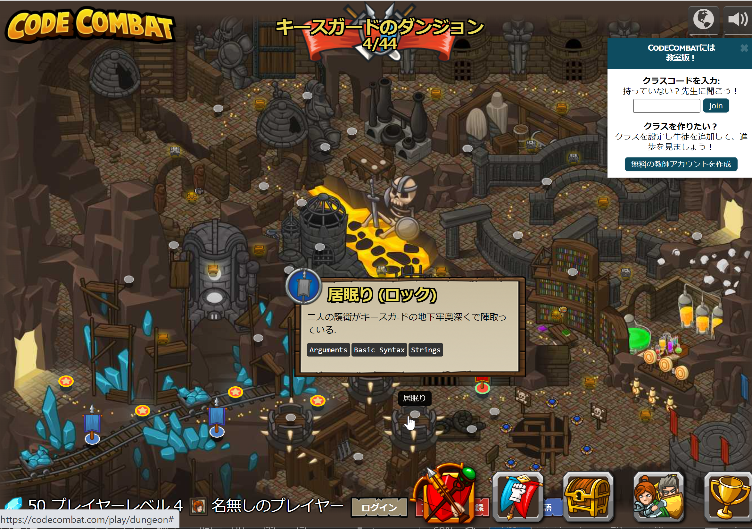
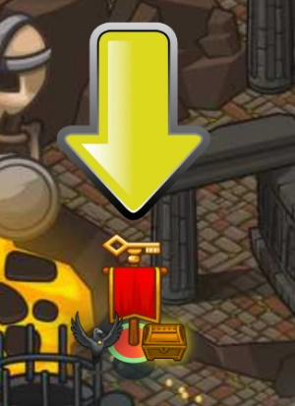
続けてみる
赤い旗を選択できる
有料のものもある
赤い旗をたどる
「（ロック）」と表示される
場合は有料
青い旗はクリア済み

Slide 28
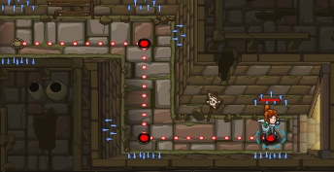
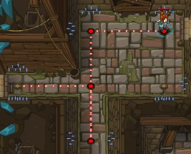
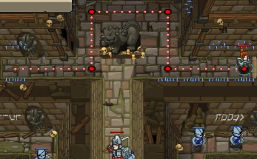
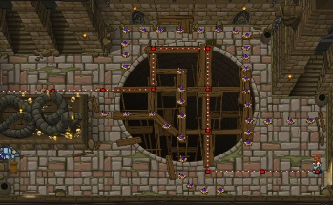
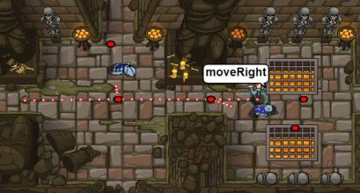
続けてみる
無料で、クラスコードを使わずに、Python の 5つのレベルを学ぶことができる
次のことは、各自の判断とする
（このことは、授業の成績に関係しない。）
①CODECOMBATプレミアムへの登録
・・・ 有料
②クラスコード（大学のセレッソで案内）の利用
・・・ 登録が必要。使い方や、何ができるかは、
各自で自主的に試し、調べてください

Slide 29
① プログラミングと論理的思考
プログラミングは、単純な要素を論理的に組み合わせて解決していくプロセスです．プログラミングの経験は，論理的思考力を鍛えます．
② コンピュータでの世界のデジタル化
実世界をコンピュータ内のオブジェクトとそれらの相互作用として表現することは、複雑な問題を理解し、解決するのに有効です．
③ デジタルリテラシー
プログラミングを学ぶことで、デジタルリテラシーが向上し、新しいデジタルテクノロジーを理解し活用する能力が身に付きます．

Slide 30
全体まとめ
オブジェクト：コンピュータでの操作や処理の対象となるもの
メソッド: オブジェクトに属する機能や操作．オブジェクトがもつ能力に相当する
引数：メソッドが行う操作の詳細に関する情報，メソッド呼び出しのときに、引数を指定できる
hero.attack("fence", 36, 26)

